Slide 1
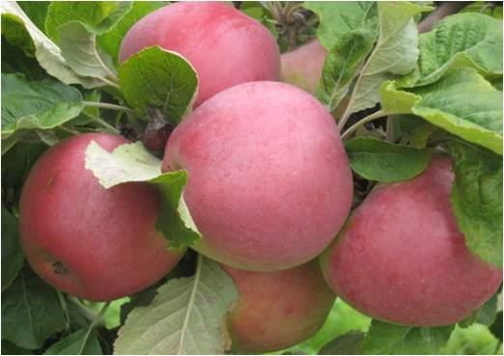
Дооткулова Гулира
Кыргыз Республикасынын УИАнын Э. Гареев атындагы ботаникалык бак илимий изилдөө институту
Мөмөлүү бактар лабораториясы
Бактериалдык күйүккө каршы алма жана алмуруттун жогорку деңээлдеги туруктуу сорттору

Slide 2
бактериалык күйүк ооруусу (Erwinia amylovora)
Бактериалдык күйүк ооруусу мөмөлүү бактардын өтө коркунучтуу ооруларынын бири болуп эсептелет. Оорууну Erwinia amylovora бактериясы чакырат жана роза гүлдүүлөр уруусунун маданий жана жапайы өсүмдүктөрүн оорууга чалдыктырат

Slide 3
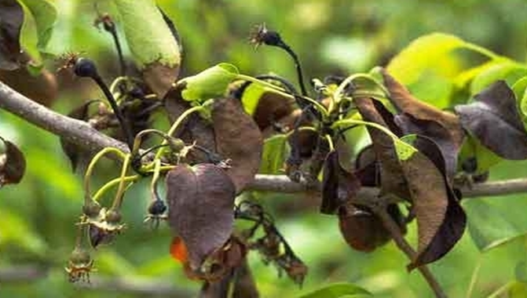
Бактериальный ожог
Кыргызстан үчүн Erwinia amylovora обочо объект жана 2010-жылга чейин бул ооруу катталган эмес. Бүгүнкү күндө, КРнын Айыл чарба, тамак-аш өнөр жай мелиорация министрлигинин маалыматы боюнча, бактериалык күйүк Чүй, Ысык-Көл облусунун бардык аймактарында, ошондой эле башка аймактардын кээ бир жерлеринде кездешет
Катуу илдетке чалдыккан дарак, сыртынан отко күйүп калгандай көрүнөт, ошондуктан оору “күйүк” ооруусу деп аталат. Бактериалдык күйүк оорусуна чалдыкан ооруга туруксуз сорттордун дарактары 3-4 жылда кургап калышы мүмкүн.

Slide 4
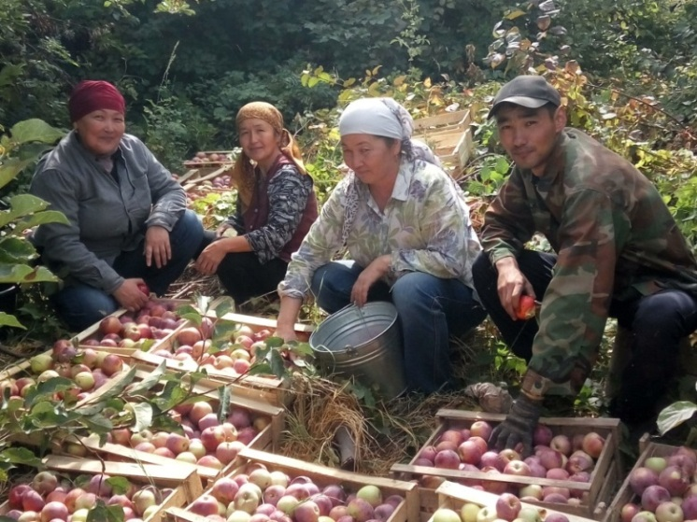
Алма жана алмурут сортторунун бактериалдык күйүк ооруусуна туруктуугугу боюнча изилдөө жүргүзүлдү
Мөмөлүү бактардын бактериалдык күйүк ооруусуна туруктуулугун аныктоо Кыргыз республикасынын УИАнын Э. Гареев атындагы Ботаникалык бак ИИИнун Мөмөлүү өсүмдүктөр лабораториясынын 21 сорт алмуруттан жана алманын 135 интродукцияланган жана жаңы селекциялык сорторунан турган жыйнагында жана КРнын Айыл чарба, тамак-аш өнөр жай мелиорация министирлигинин, айыл чарба өсүмдүктөрүн экспертизалоо боюнча департаментинин, тоолуу Аламүдүн сорт участкасынын 54 сорт алмурут жана 54 сорт алмадан турган жыйнагында талаа шартында жүргүзүлдү.

Slide 5
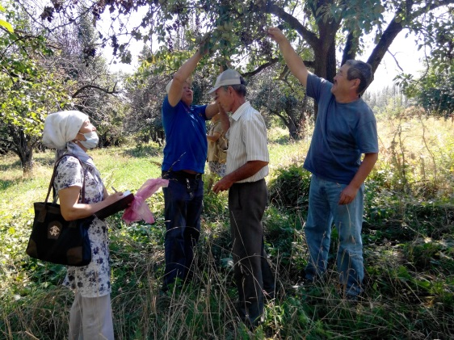
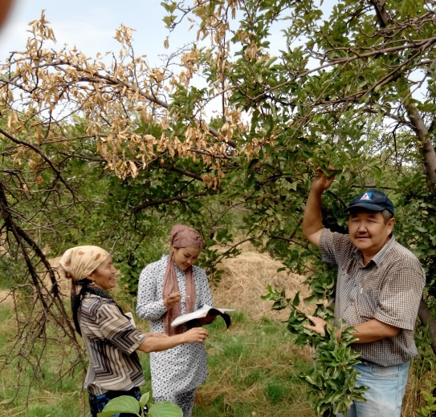
Изилдөөнүн максаты
Мөмөлүү бактардын бактериалдык күйүк оорусунун пайда болуусу менен алманын жана алмуруттун сорторунун бул оорууга туруктуулугун аныктоо зарылчылыгы келип чыкты.
Изилдөөнүн натыйжасында алма жана алмурут сортторунун бактериалдык күйүк ооруусуна ар түрдүү туруктуулук даражасын аныктоо.
Алдыда алманын жана алмуруттун туруктуу, орточо туруктуу жана туруктуу эмес сортторунун тизмеси берилет. Бактериалдык күйүк ооруусуна туруктуу алманын жана алмуруттун кээ бир сорторунун мүнөздөмөсүнө токтолобуз.

Slide 6
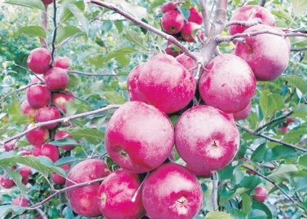
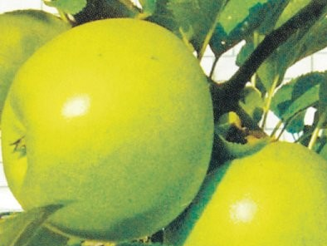
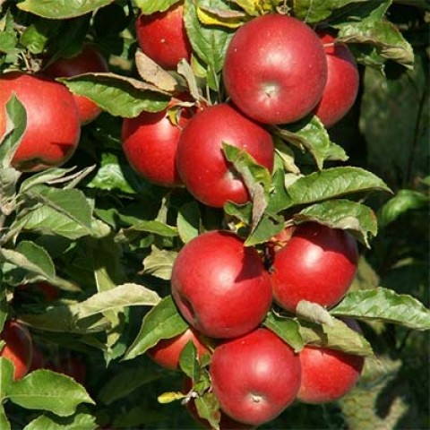
0дөн 1 баллга чейин ооруга чалдыккан алма сортторунун тизмеси:
Аламединское, Асыл, Ароматное, Айжамал, Банан зимний, Бишкек, Бельфлер алматинский, Валентин, Голд спур, Голден авел спур, Голден делишес, Делишес, Джона голд, Делишес голден ред, Гренни Смит, Дискавери, Делкон, Еллоуспур, Идажио, Йорк империал, Красный железняк, Кинг Девид, Красный луч, Краснополянское, Королева Франции, Лазаревское, Лоуред ром бюти, Мелба, Мелрос, Мария Бишувел, Осеннее Гареева, Орлик, Огонек, Олимпийское, Орловское полосатое, Пепин Шафранный, Пальмира, Пламенное, Ренет Бурхардта, Ренет курский золотой, Ренет Симиренко, Роял ред делишес, Салгирское, Старк ред голд, Спартан, Скайспур, Старкримсон, Салтанат, Старкспур, Тарли, Флорина, Фукутами, Чолпонбай. Бардыгы болуп 64 сорт.

Slide 7
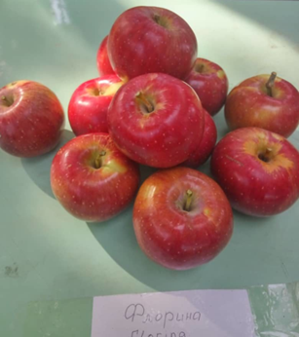
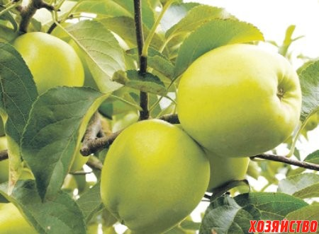
2баллга чейин оорууга чалдыкан алма сортторунун тизмеси:
Боровинка, Вкусное, Голден ред, Заря Ала- Тоо, Зимнее полосатое, Кандиль синап, Кулундинское, Кинг Люцеус, Кардинал, Коллективное, Корей, Киргизское зимнее, Мутсу, Наггит, Панфиловец, Пепин Шафранный, Персианка, Ренет Обердика, Рашида, Рубиновое Дуки, Синап Алматинский, Старк спур ред, Старк спур эрлиблейз, Старк, Уэлси, Crimson сox, бардыгы болуп 22 сорт

Slide 8
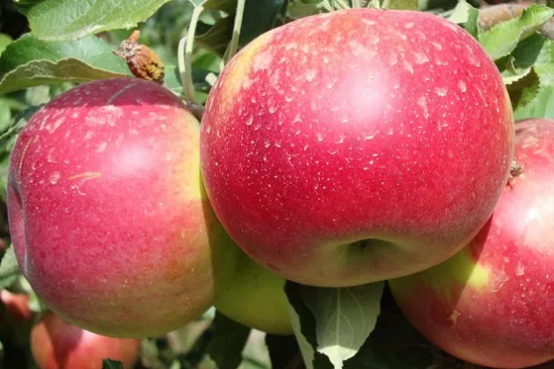
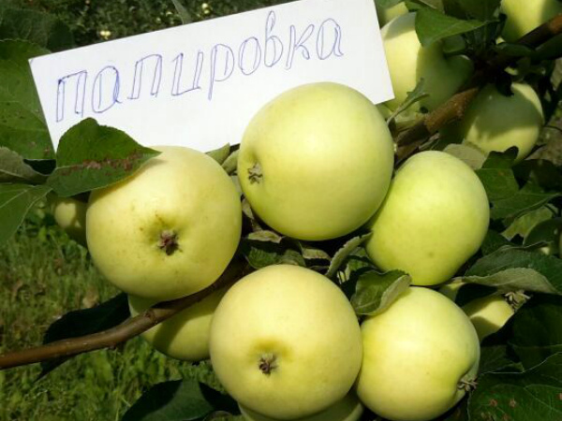
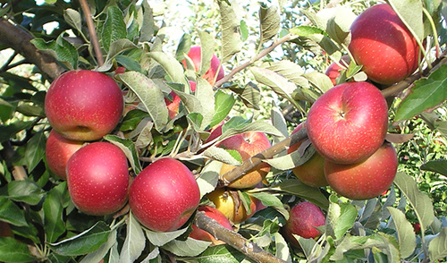
3төн 4 баллга чейин оорууга чалдыкан алма сортторунун тизмеси:
Айнур, Ажурское, Алкмане, Апорт, Выставочное, Джонатан, Джон ред, Заилийское, Зимнее Плесецкого, Веллспур, Кальвиль королевский, Квинти, Крымское зимнее, Корнел ред, Мантет, Млеевская красавица, Нежное, Низкорослое. Оттава, Память воину, Папировка, Пеструшка, Персианка, Рейнджер, Самед Вергун, Шедрая бардыгы болуп 26 сорт.
Бардыгы болуп 111 сорт.

Slide 9
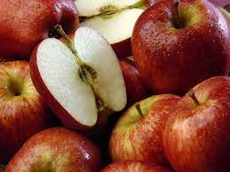
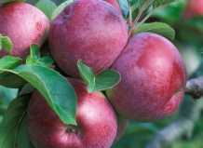
Жергиликтүү таралган , мурунку сорттордун арасында бактериальдык күйүккө туруктуурактары:
Жергиликтүү таралган , мурунку сорттордун арасында бактериалдык күйүккө туруктуурактары: Ренет Симиренко, Ренет Курский Золотой, Томпкинс Кинг, Беллефлер, Бишкек, Кандил Синап, Элстар, Ренет Курский Золотой, Делишес, Golden Delicious, Red Delicious
Туруктуу эместер: Апорт, Рашида, Наливка, Боровинка.
Бактериалдык күйүк оорусуна туруктуу сорттордун тобу 37 сортту түзөт. Орточо туруктуу - 70 сорт. Бактериалдык күйүк оорусуна туруктуу эмес 27 сорт, алар Кыргызстандын аймагында андан ары көбөйтүүгө жана өстүрүүгө сунушталбайт.

Slide 10
0дөн 1 баллга чейин ооруга чалдыккан алмуруттун сортторунун тизмеси:
Выставочная, Внучка, Горная красавица, Деканка осенняя, Джир Надри, Дюшес де Ангулем, Жюль Гюйо, Майская, Оливье де Серр, Осенняя Яковлева, Подгорянка, Самаркандская поздняя, Форель зимняя, Юбилейная. Баардыгы 14 сорт.

Slide 11
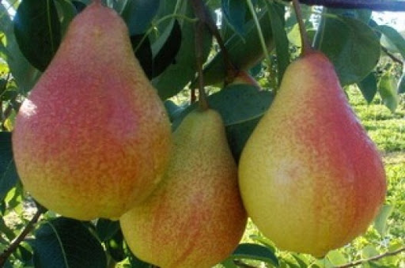
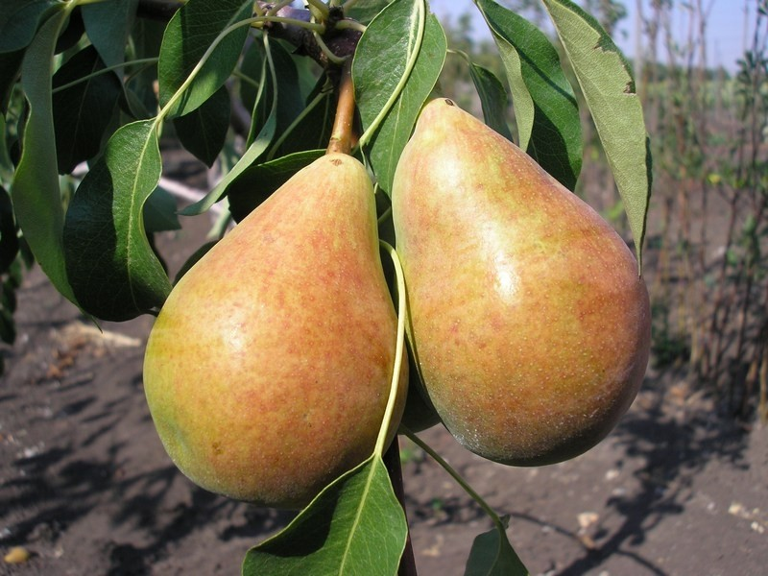
2баллга чейин оорууга чалдыкан алмуруттун сортторунун тизмеси:
Ароматная, Бере Лигеля, Бере Лутса, Бере Жиффара, Бере зимняя Мичурина, Бере прекос Мориттини, Бергамот Млеевский, Бере стеркманс, Вильямс красный, Деканка зимняя, Жозефина Мехельнская, Ласточка, Любимица Клаппа, Сапежанка, Ноябрская, Триумф Пакгама, Оргинальная, Сен Жермен, Паркер. Баардыгы 19 сорт.

Slide 12
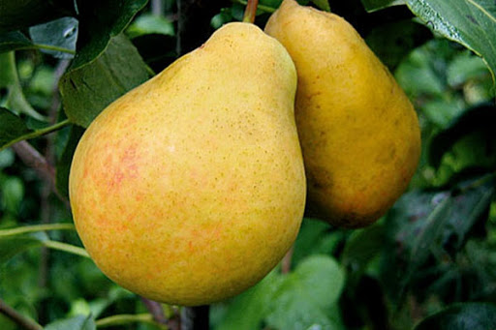
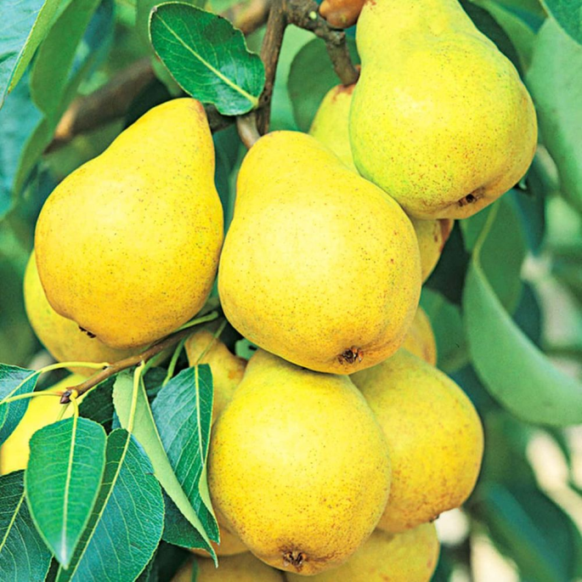
3төн 4 баллга чейин оорууга чалдыкан алмуруттун сортторунун тизмеси:
Бере Арданпон, Бере Боск, Бере Киевская, Бере Клержо, Виктория, Вильямс желтый, Дебо, Девиолен, Деканка краснокутская, Золотистая, Красивая, Краснокутская зимняя, Кюре, Лесная красавица, Лимонка осенняя, Мраморная, Мичурин Инштакин, Отечественая, Основянская, Старкримсон, Талгарская красавица, Кюре. Бардыгы 22 сортов.

Slide 13
байкоолор
Биздин байкоолорубузда 2014 жылы оорууга чалдыкан алмуруттун туруксуз сорттору Деканка Краснокутская, Красивая, Девиолен жана Краснокутская зимняя 2017 жылы толук кургап калуусу менен бүттү.

Slide 14
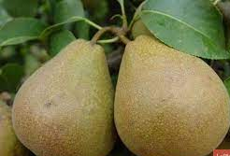
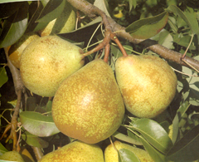
Адабий булактардан
Башка чет элдик сорттордун ичинен эң көп туруксуз сорттор: Genral Leclair, Duranda, Triumph Pakgama, Santa Maria, Williams, ж.б. Салыштырмалуу туруктуу сорт Конференция. Батыш Европадагы эң ири аймактарды ээлейт

Slide 15
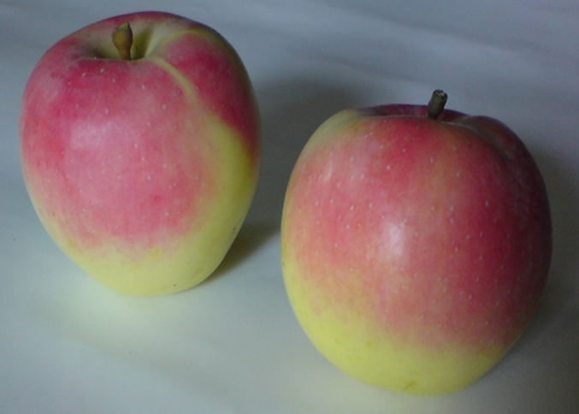
Алманын Бишкек сорту
Алманын Бишкек сорту Э. Гареев атындагы Ботаника бак ИИИда чыгарылган. Бул сорттун авторлору Гареев Э.З., Гареев Н.Э., Криворучко В. П., Шаршеева К.
Бишкек сортунун дарагы орто бойлуу, келбети (кронасы) туурасынан тоголок. Шактары сөнгөгүнөн түз сызыкка созулат. Бутактары орто жоондукта, күрөң, түктүү. Жалбырагы чоң, узун, жылмакай, үстүңкү жагы жалтырак. Мөмөсү бир өлчөмдүү, чоң, тегерек конус формасында.
Мөмөсүнүн кабыгы майлуу, жалтырак. Негизги өңү ачык жашыл, каймактай ак түстө, мөмөсүнүн көп бөлүгү ачык кызыл түскө боёлгон. Мөмөсүнүн эти жашылгыч ак түстөгү ширелүү, даамы кычкыл таттуу. Сорт каттуу суукка чыдамдуу, дарактар тоолуу жана тоо этектериндеги аймактарда ийгиликтүү өсүп жогорку түшүм берет. Сорт кыш мезгилинде бышып жетилет, жогорку денгээде мөмө жегич куртуна, ак кеберге (мучнистый росага), парша жана бактериалык күйүккө туруктуу. Мөмөлөрдү муздак бөлмөдө узак убакытка чейин сактоого болот.

Slide 16
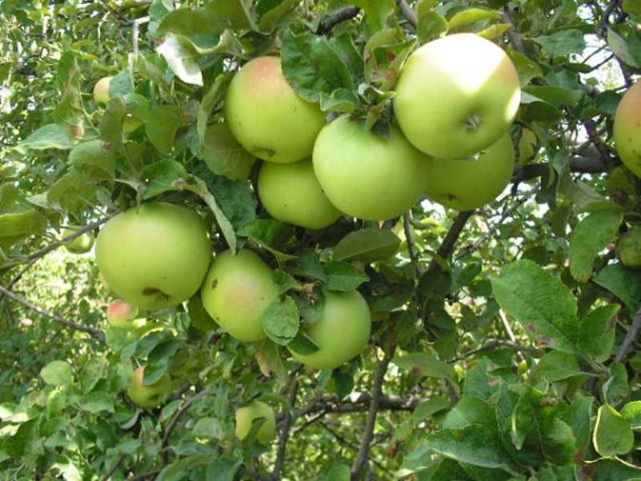
Сорт яблони Айчурек
Сорттун артыкчылыгы: Мөмөсү чоң жана орточо, тоголок, воронканын тордонуусу орточо. Мөмөсүнүн түсү кызгылт сары алтын түстө күн тарабында кызгылт ачык түстө. Мөмө эти ак, назик, ширелүү, жыты күчтүү, кычкыл-таттуу даамы 4,6 баллга бааланат. Мөмөлөрүндө 15,5% кургак зат, 18,4% шекер, 5,4 мг% аскорбин кислотасы бар. Сорт суукка жогорку туруктуулугу менен айырмаланып турат, вегетация мезгили орточо , ошондуктан бул сорт бийик тоолордун жагымсыз шарттарында жана өрөөн зоналарында бактардын өсүшүнө жана жогорку түшүм берүүсүнө мүмкүндүк берет. Сорт жайда же күздө бышат, өскөн жерине жараша, жемиштерди муздак бөлмөдө 60 күн сактоого болот. Сорт паршага жогорку деңгээлде туруктуу, бактериалдык күйүккө орточо туруктуу.

Slide 17
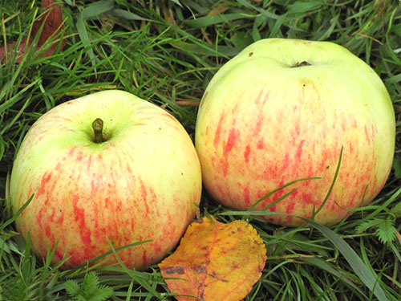
Алманын Осеннее Гареева сорту
Алманын Осеннее Гареева сорту Э. Гареев атындагы Ботаника бак ИИИда чыгарылган. Бул сорттун авторлору болуп Гареев Э.З., Гареев Н.Э.
Осеннее Гареева сортунун дарагы орто бойлуу. Сорт бийик тоолуу шартта ийгиликтүү өсүп, жогорку түшүм бере алат. Мөмөлөрү чоң, тоголок конус формасында, салмагы 160 гр. Түсү кызгылт чоң тилкелери бар сары-жашыл, жай-күз мезгилинде бышат. Мөмөсүнүн эти ак, ширелүү, даамы кычкыл таттуу. Сорт кышка чыдамдуу, жогорку деңгээлде мөмө жегич куртуна, мучнистый росага, парша жана бактериалык күйүккө туруктуу. Мөмөлөрдү муздак бөлмөдө узак убакытка чейин сактоого болот.

Slide 18
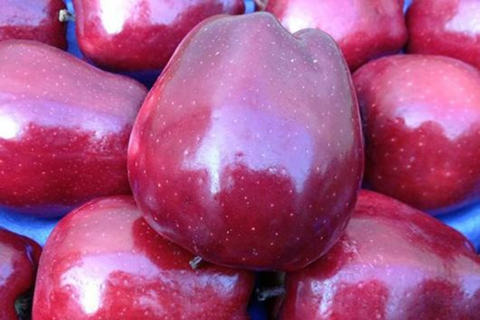
Алманын Ред Делишес сорту
Сорттун артыкчылыгы: Бак тез жана жыл сайын мөмө берет. Жетилип бышкан алмалардын салмагы 180-200 граммга чейин жетет. Мөмөлөрү конус же тегерек-конус формасында болот. Алманын бетинде ак түстөгү чекиттери бар. Даамы кычкыл-таттуу жана жыпар жыттуу жана мыкты коммерциялык мүнөздөмөлөргө ээ.

Slide 19
Алманын Кандиль Синап сорту
Сорттун артыкчылыгы: Бактар ​​бийик өсөт, салыштырмалуу жай өсүүчү, келбети тар пирамидалуу, шамалдан далдоо жерлерге отургузуу сунушталат. Жалбырактары чакан жана орто, узун-сүйрү сабагына жакын жери анча боёлгон эмес. Мөмөлөрү чоң же орто чондукта, узун-цилиндр формасында, төбөсү жана асты бир аз конустуу, тегиз, кабыгы жылмакай, салмагы 120-140 г. жетет.
Мөмөнүн сабагы 12-15 мм узундукта ичке болот. Негизги түс ачык сары түстө, көптөгөн жашыл кабык астындагы чекиттери бар жана күн тийген жагында ачык кызыл, бүдөмүк кызаруу бар. Мөмө эти саргыч-ак түстө, назик, ширелүү, кычкыл таттуу даамга ээ. Бактериалдык күйүк жана парша оорусуна туруктуу.

Slide 20
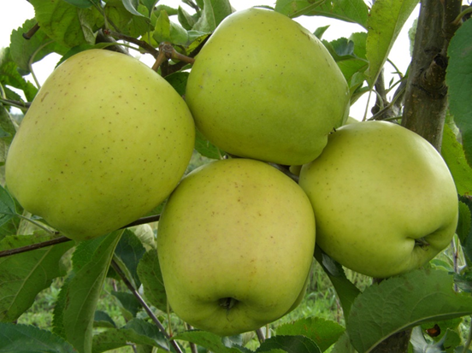
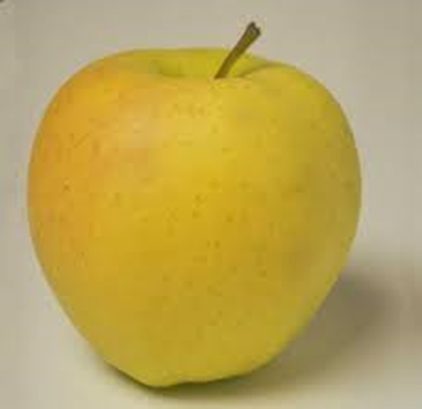
Алманын Голден Делишес сорту
Сорттун артыкчылыктары: эрте бышып жетилгендиги, түшүмдүүлүгү жогору, мөмөлөрдүн сапаты дүйнөлүк стандарттардын деңгээлинде.
Сорттун кемчиликтери: мөмө байлоосу биринчи жыл байласа экинчи жылы эс алат, жалбырактары ак кебер оорусуна көбүрөөк туруксуз, Жез камтыгын препоараттардын таасиринде кабыгында темгил торчолор пайда болуп, ашыкча мөмө байлаган учурда мөмөлөрдүн көлөмү кичирейип кетет.

Slide 21
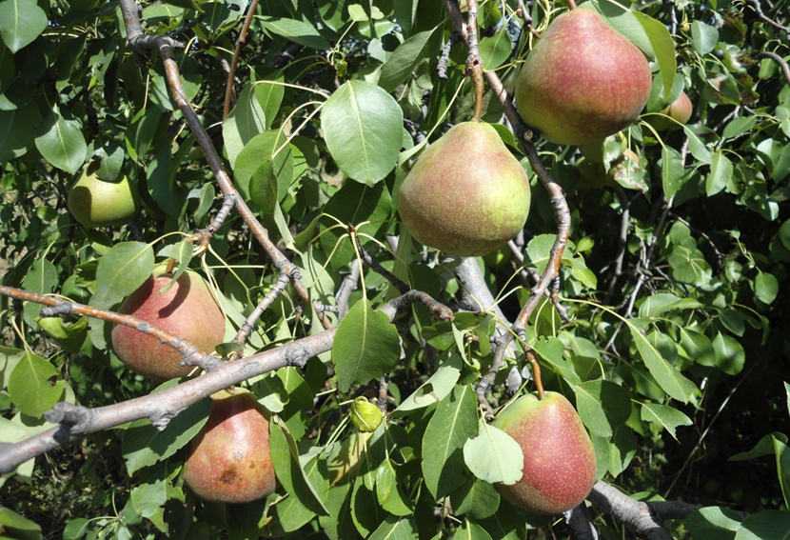
Алмуруттун Лесная Красавица сорту
Сорттун артыкчылыктары: мөмөсү жогорку сапатта даамдуу, суукка туруктуу жана бак-дарактарынын түшүмдүүлүгү жогору, ар кандай шарттарда өсүүсүгө жөндөмүү.
Сорттун кемчиликтери: мөмөсү жана жалбырактары паршага туруксуз, мөмөлөрдүн түшүп калуусу жана бактериялдык күйүккө туруксуз.

Slide 22
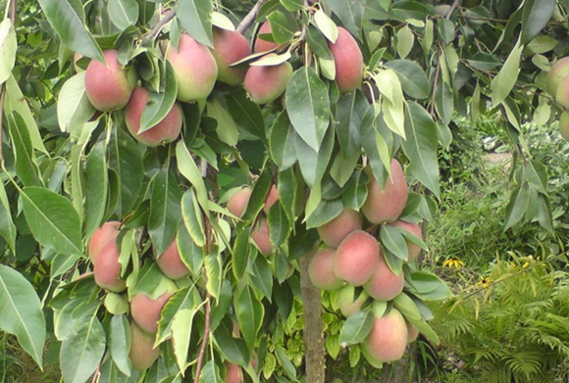
Алмуруттун Майская сорту (Киргизская зимняя).
Дыйканчылык илим изилдөө институтунун Пржевальский сынак борборунда чыгарылган сорт болуп саналат. Бул сорттун автору И. А.Чистухин.
Дарагы орто бойлуу, келбети (кронасы) тоголок-сүйрү формада болот. Шактары өзөктөн тар бурч менен өсөт, мөмөлөрдүн салмагынын таасиринен ылдыйга ийилип калат, тирөөч менен көтөрүүгө туура келет. Бутактары орто жоондукта, көптөгөн чечевичкалар менен жабылган, кызыл –күрөӊ түстө болот. Мөмөсү орто чоӊдукта жана чоӊ, тоголок-сүйрү формада калыптанат. Мөмөсүнүн кабыгы катуу. Негизги өӊү жашыл, мөмөсүнүн аз бөлүгү мала кызыл түскө боёлгон. Мөмөлөрү бышкан убакта лимондун өӊүндөй сары болуп, товардык көрүнүшү кооз болот. Мөмө эти ак, таттуу, аябай ширелүү, каттуу, кырсылдак. Сорт түшүмдүү, кеч күзгү – кышкы сорт, бактериалдык күйүк оорусуна туруктуу.

Slide 23
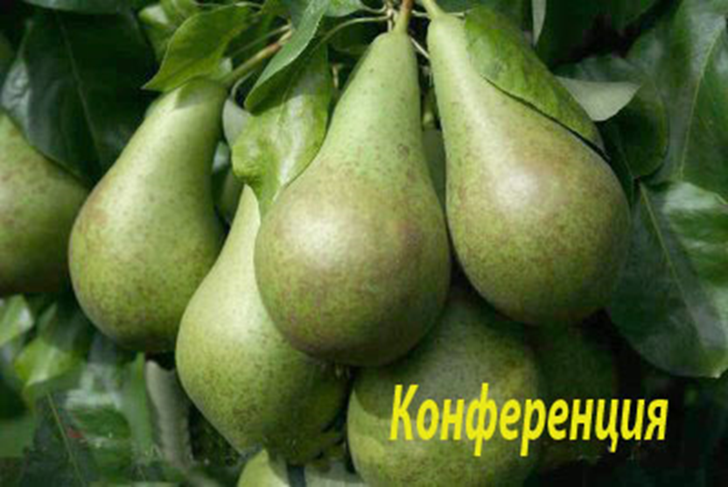
Алмуруттун Конференция сорту
Сорттун артыкчылыктары: эрте жана көп мөмө берет. Мөмөлөрү жакшы сапатта, өзү менен өзү чаңдашып, түшүм байлайт. Кемчиликтери: суукка туруктуулугу төмөн, мөмө этинин сапаты аба-ырайынын шарттарына көз каранды.

Slide 24
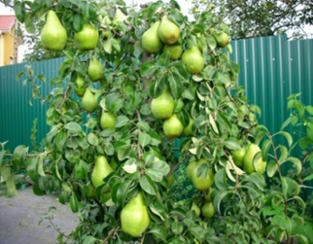
Алмуруттун Ноябрская сорту
1950 жылы А. В. Болоняев тарабынан Ыраакы Чыгышта алмуруттун Деканка зимняя жана Уссурийская сорторун гибиридтештирүүнүн негизинде алынган. Дарагы бийик өсүүчү, келбети ( кронасы) тегерек же пирамида сыяктуу формада калыптанат. Скелет шактары өзөктөн түз бурч менен өсөт. Мөмөсүнүн салмагы 100-360 г жетет. Мөмөсү жаӊы терип жатканда жашыл түстө, күн тийген жагы бир аз кызгылт түскө боёлот, сакталгандан кийин өӊү бир аз саргыч түскө өтөт. Мөмөсүнүн эти ак, бир аз майланышкан, ширелүү, кычкыл- татуу жана аӊкыган жыттуу. Сорттун артыкчылыгы: жыл сайын мөмө байлоосу, эрте жазгы күнгө күйүүгө туруктуулугу; тез түшүмгө кирүүсү, түшүмгө 2-3 жылдары кирет. Козу карындык ооруларына айрыкча паршага туруктуу. Мөмөсү бышкандан кийин жерге төгүлбөйт, салкын жерде мөмөлөрү апрелге чейин жакшы сакталат.

Slide 25
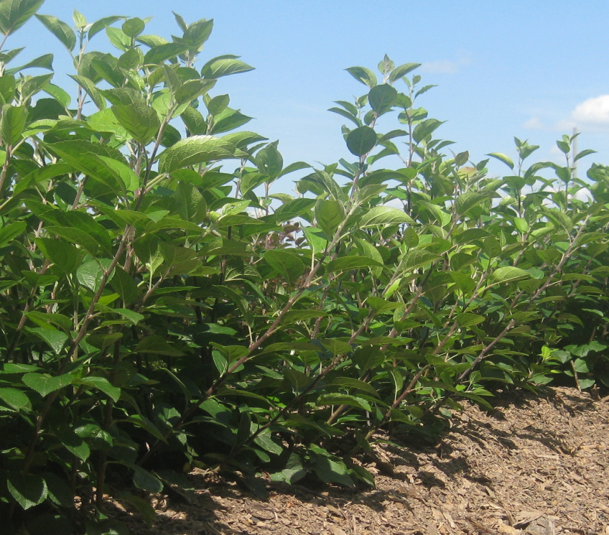
Бактериалдык күйүк оорусу кыйуу астыларында
Карликтердин кыйуу астылары M9, M26, B9, P2, P22, P29 бактериалдык күйүктүн козгогучуна өтө сезгич.
Салыштырмалуу туруктуу кыйуу астылары: MM106, M7, MM111, 62-396, 54-118, Жетысу 5.

Slide 26
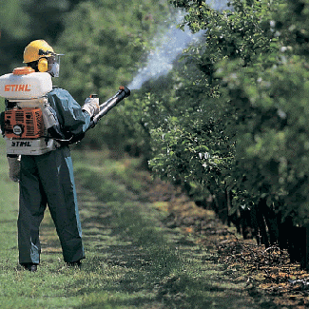
Сунуштоолор:
Бак тигип жатканда туруктуу сортторго артыкчылык берүү керек.
Зарылчылыгы болсо, орто туруктуу сортторду өстүрсө болот, бирок дайыма карап дарылоонун негизинде.
Туруктуу эмес сортторду тамырынан жулуп, өрттөп салуу, чуңкурдагы топуракты жана айланасын фармайод же башка препараттар менен дезинфекциялоо керек.

Slide 27
Көңүл бурганыңыздар үчүн рахмат!

